Slide 1
Тема 2. Профессиограмма и анализ профессий.

Slide 2
Профессиограмма – это характеристика профессии, в которой описаны ее особенности. Содержание и характер труда. Она является информационным источником, необходимым для ознакомления с профессией.
Профессиограмма включает:
общие сведения о профессии;
характеристику процесса труда;
психологические требования профессии к человеку;
медицинские противопоказания;
требования к профессиональной подготовке;
родственные профессии (специальности);
пути получения профессии.

Slide 3
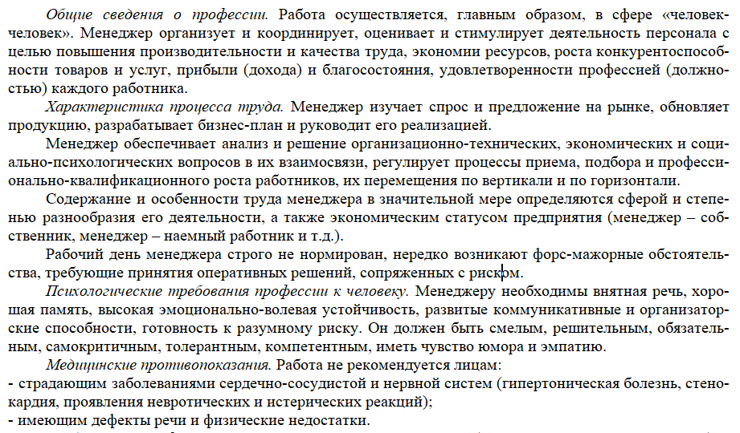
Профессия Менеджер

Slide 4
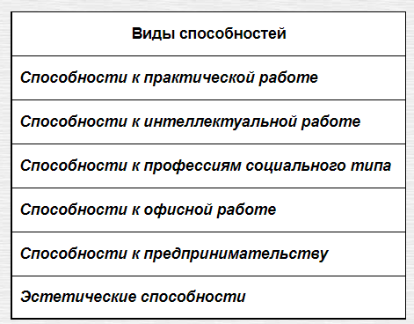

Slide 5
Профессиональная непригодность

Slide 7
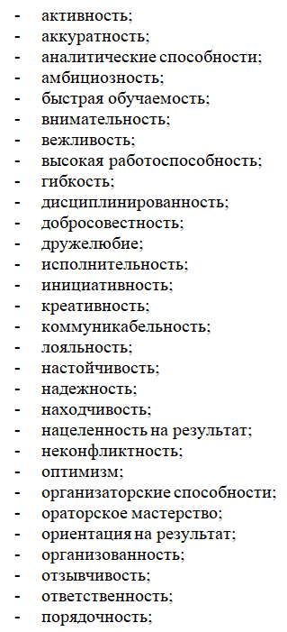
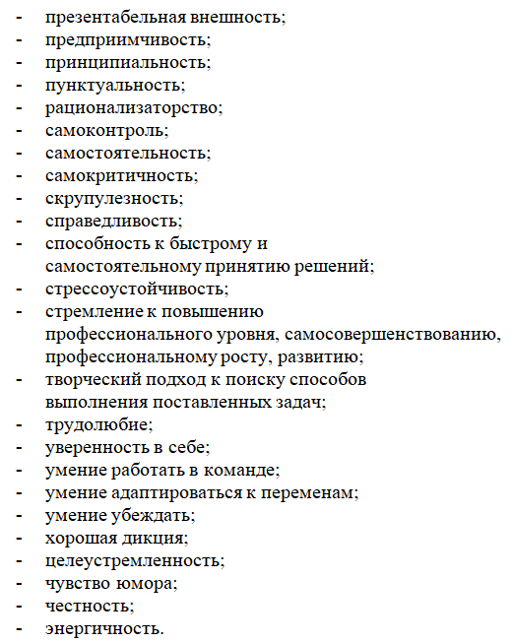

Slide 8
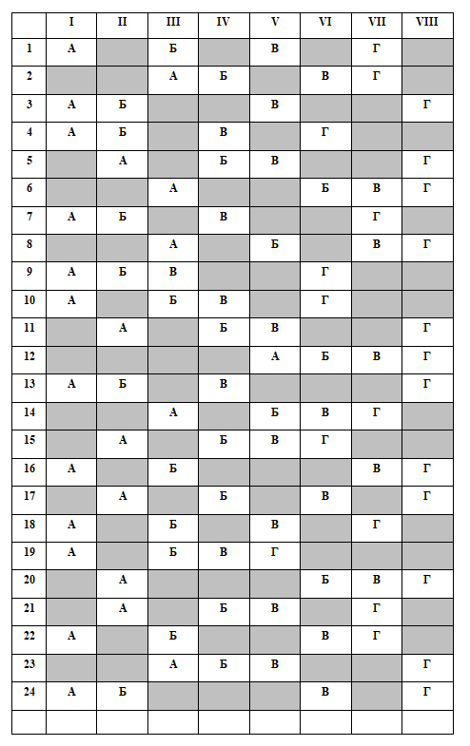
Опросник «Характер и профессия»

